Slide 1
Сравнительный анализ политических культур: Запад-Восток-Россия
Марчук Иван

Slide 2
Цель и задачи работы
Определить понятие политической культуры
Раскрыть некоторые понятия политики
Сравнение менталитетов разных стран и их влияние на политическую культуру

Slide 3


Понятие Политической культуры
это совокупность социальных практик и дискурсов, в которых реализуются формы и методы управления обществом, общественными группами и их отношениями, связанные с осуществлением власти.

Slide 4
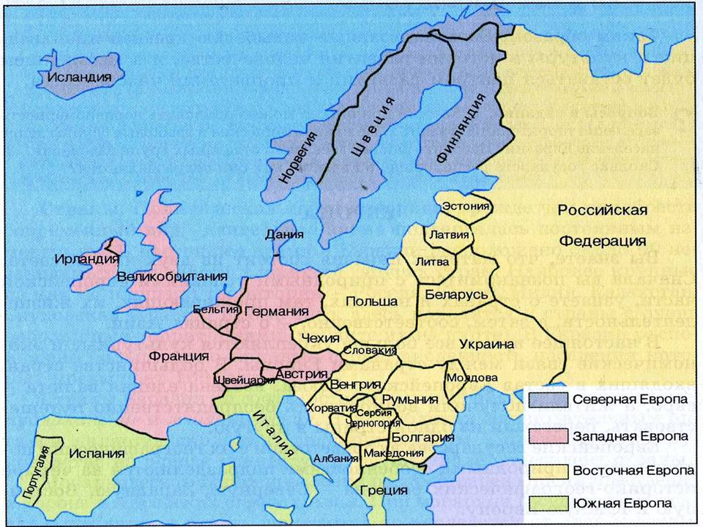
Политическая культура запада

Slide 5
Политическая культура востока

Slide 6
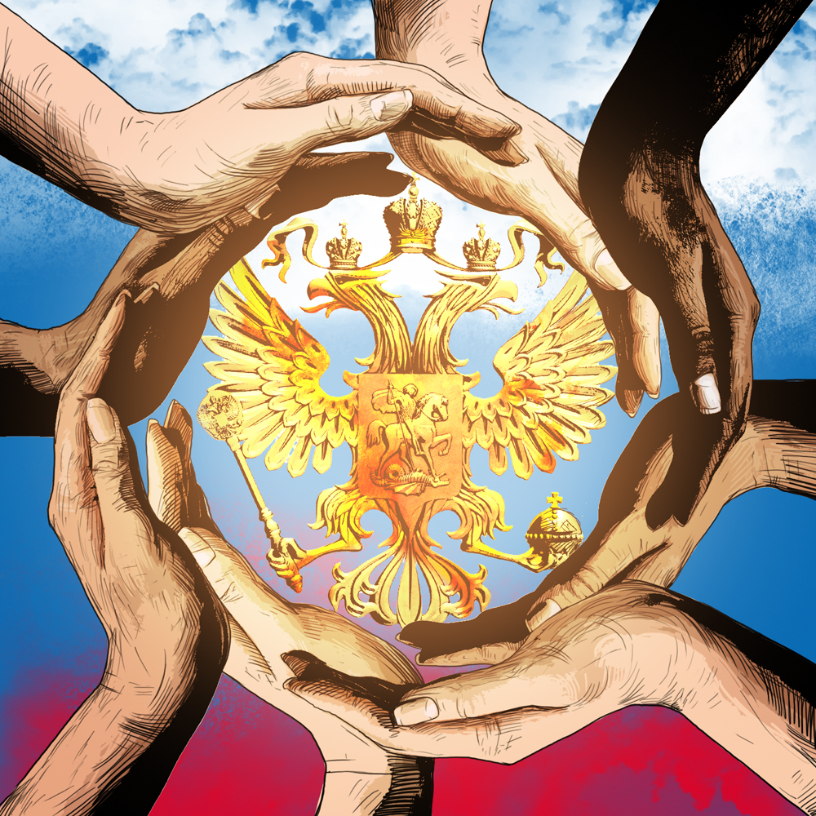
Политическая культура России

Slide 7
Общее сравнение и вывод
Политическая культура России вобрала в себя многое из различных других культур западных и восточных и отчасти можно назвать ее некоторой серединой между ними. Во многом менталитет России согласен менталитету Китая. Для нас так же характерен коллективизм, пусть и не в той радикальной степени, как на Востоке. Здесь мы можем видеть некую тенденцию к ориентации на Запад – особенно в современной России. Перенасыщенность политического контекста СССР идеологией коллективизма переросла в, если это можно так назвать, своеобразное отторжение этой доктрины, потому в последние годы мы видим очень сильный перекос в сторону индивидуализма.

